Slide 1
DynUG.no
Release Wave 1 2020 gjennomgang

Slide 2
AGENDA
.no
11:00 | Microsoft Dynamics Finance & Operations Fredrik Sætre, Microsoft
12:00 | Microsoft Dynamics Business Central Peter Jakobsen, Western Europe Partner Technical Architect og Aina Gjøstøl, Microsoft Norge
13:00 | Power Apps Adomas Galdikas, Avanade
13:30* | Power BI Hans Kristiansen, Capgemini
14:00* | Power Automate Ahmad Najjar, Infoworker
14:30* | Power Virtual Agent Ted Tøraasen, Microsoft Norge.

Slide 3
Finance Supply Chain Commerce
Fredrik Sætre

Slide 4
aka.ms/mbas

Slide 5
Disclaimer:
Noe av informasjonen er om løsninger som er under utvikling og disse kan bli endret eller utsatt.

Slide 6
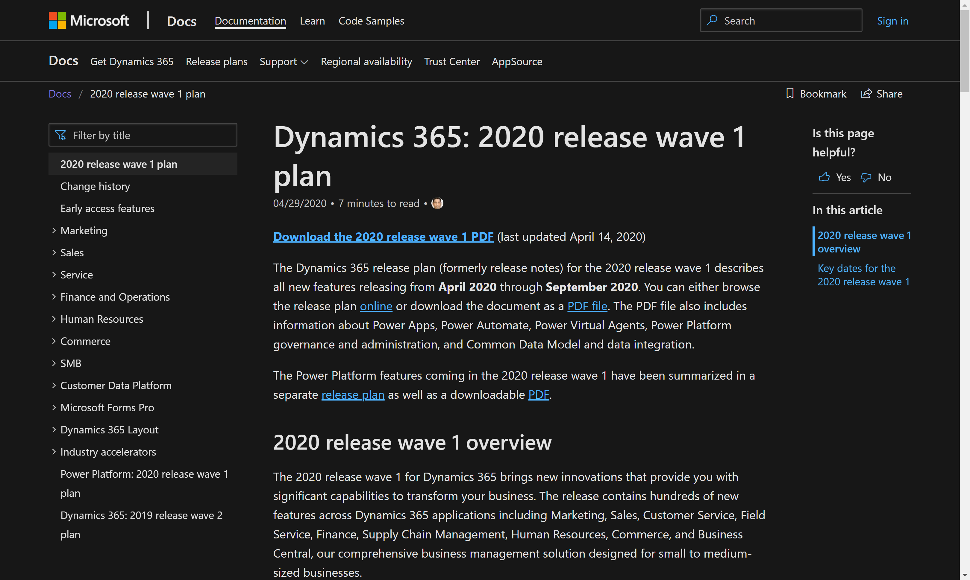
Hvordan finne informasjon om nye versjoner?
https://docs.microsoft.com/en-us/dynamics365/release-plans/

Slide 7
Finance & Operations plattform oppdateringer
Operativt
DualWrite
Databaseeksport API
Ingen RDP til T2-5
Lisensiering
Brukergrensesnitt
Tredjeparts applikasjoner integrert
Lagrede visninger
Gruppering i tabeller
Foreslåtte felt
Data og prosess
CDS
Azure Data Lake
Instant Flow

Slide 8
Dual Write Architecture – Synchronous & Bi-directional, Near real-time
CDS
F&O
Entity
Mappings
Entity
Mappings
CUD
CUD
Standard & ISV Business logic & validations
Standard & ISV Business logic & validations
Dual Write Plugin
Dual Write Handler
Commit
Commit

Slide 9
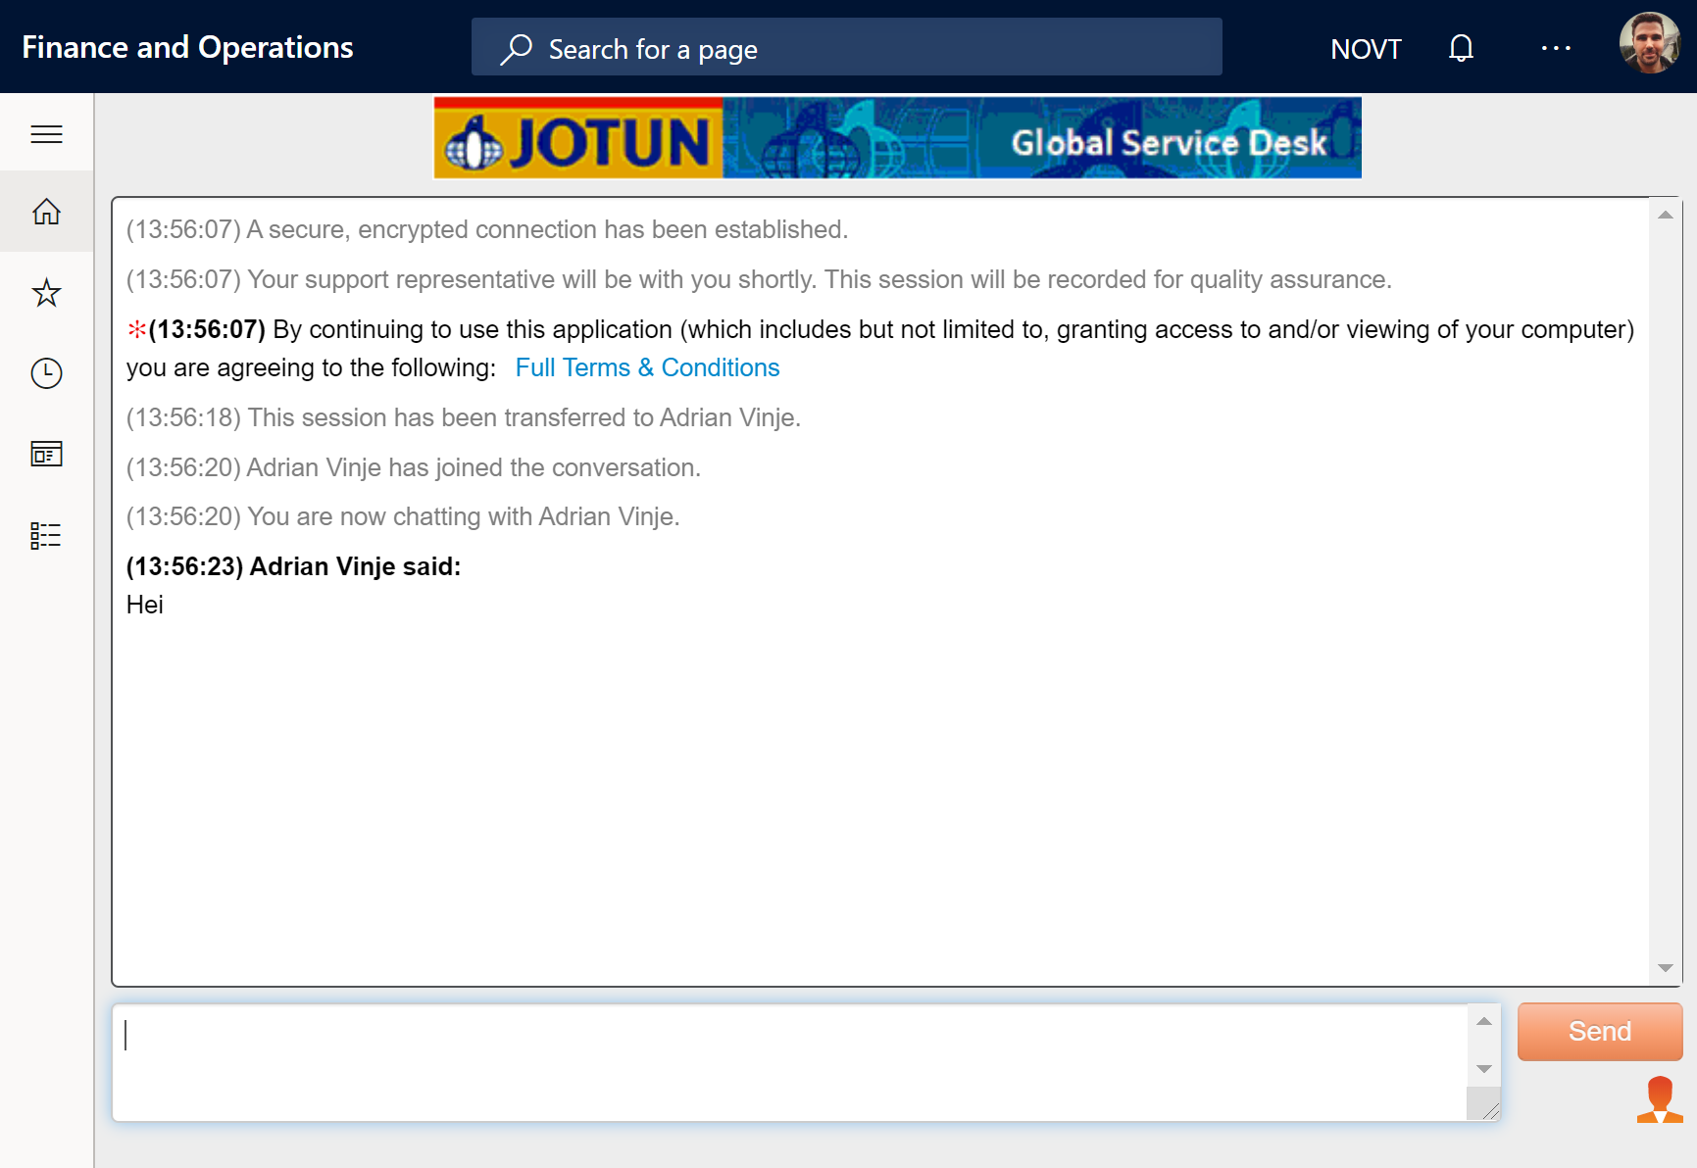
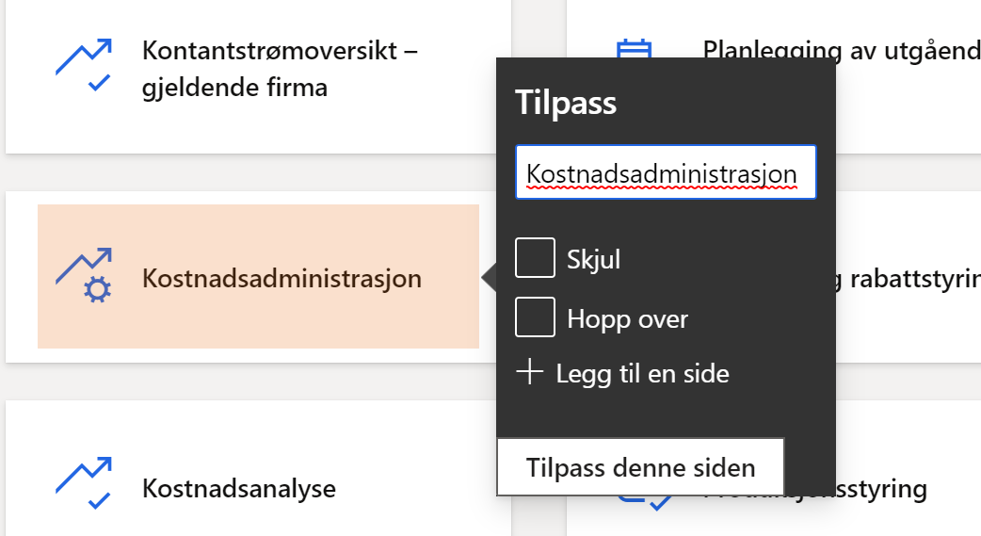
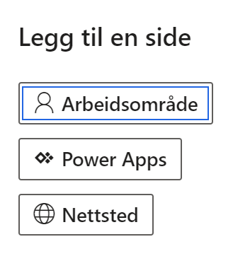
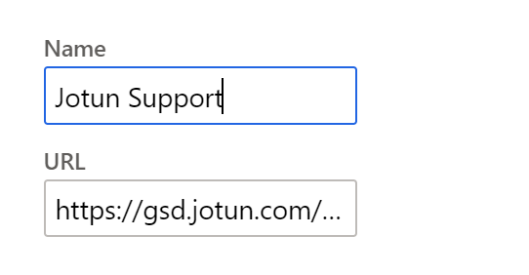
Tredjeparts applikasjoner integrert

Slide 10
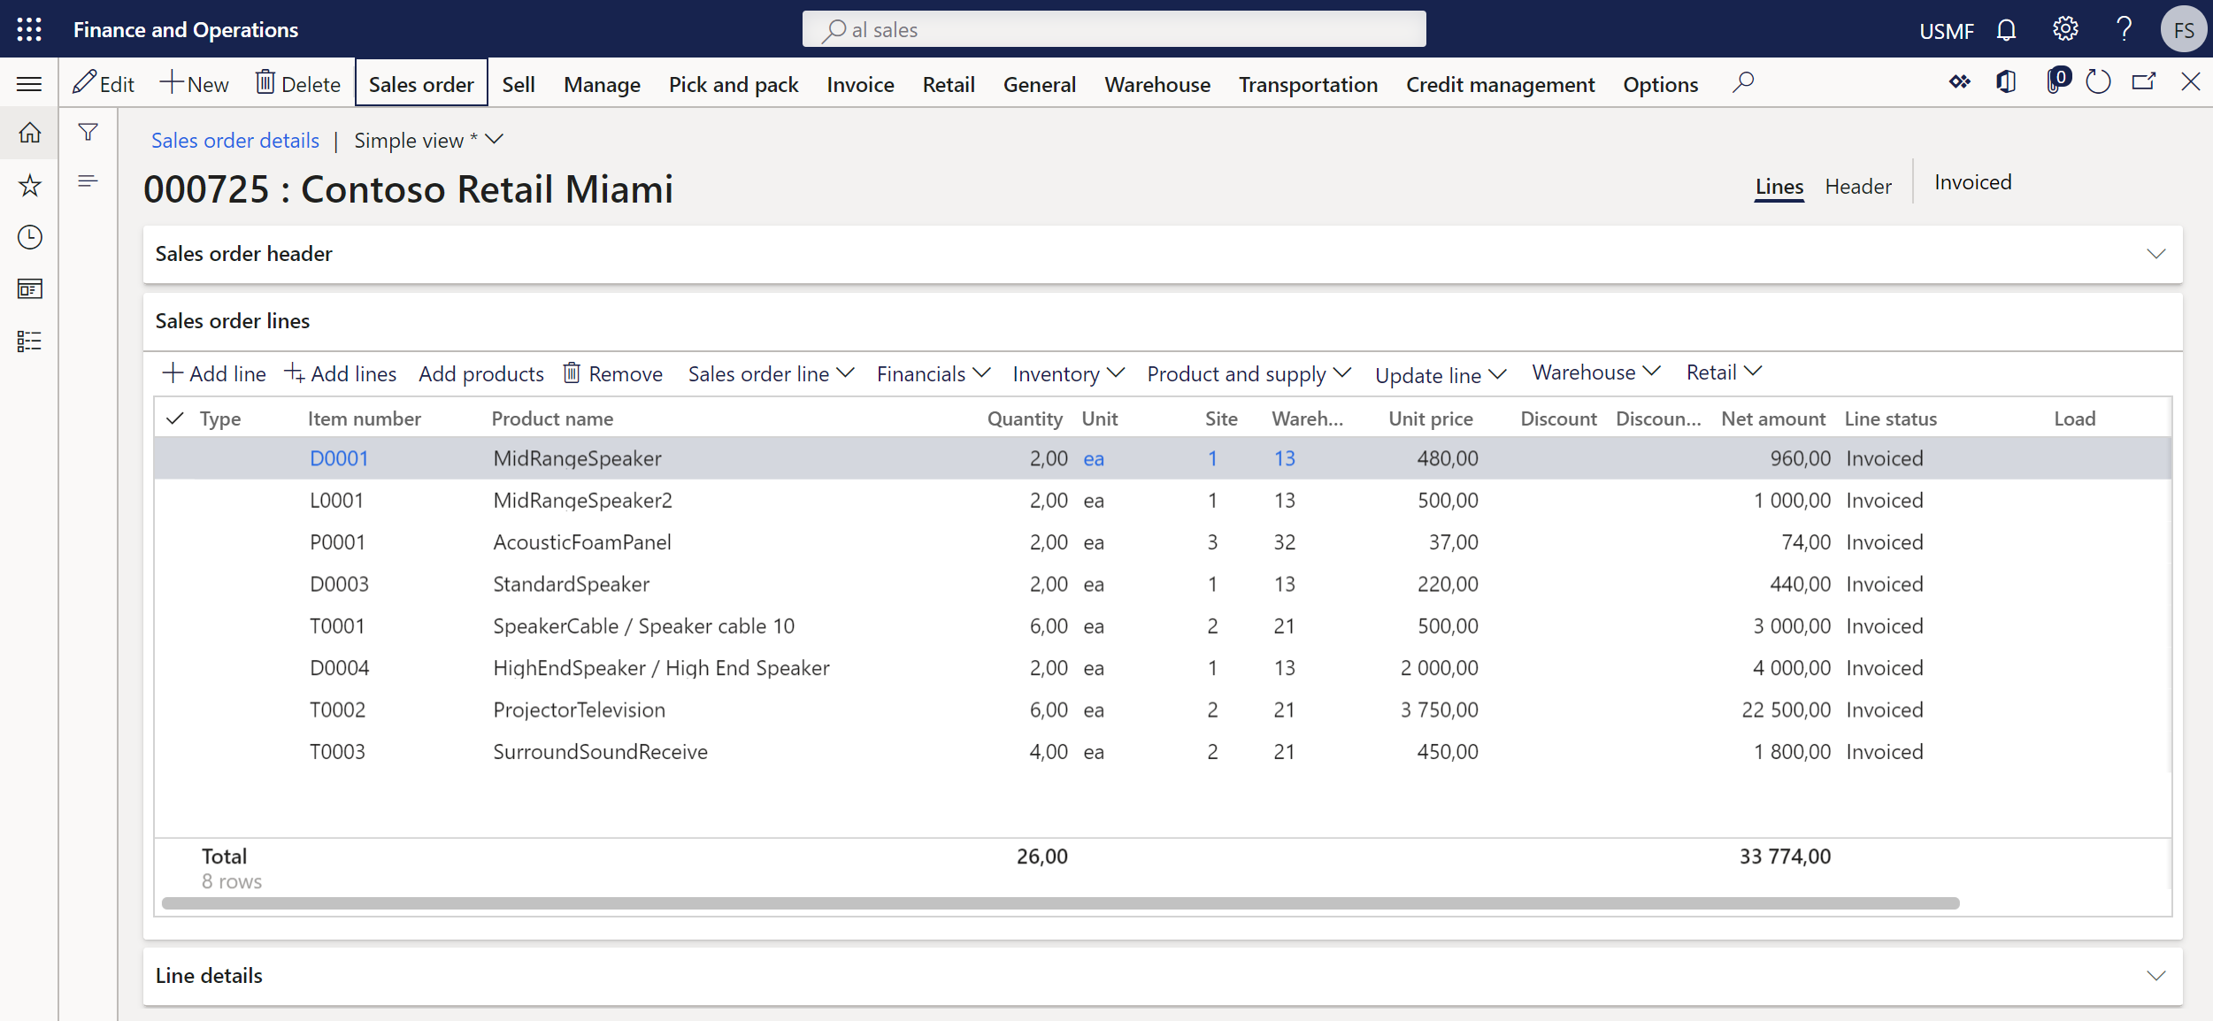
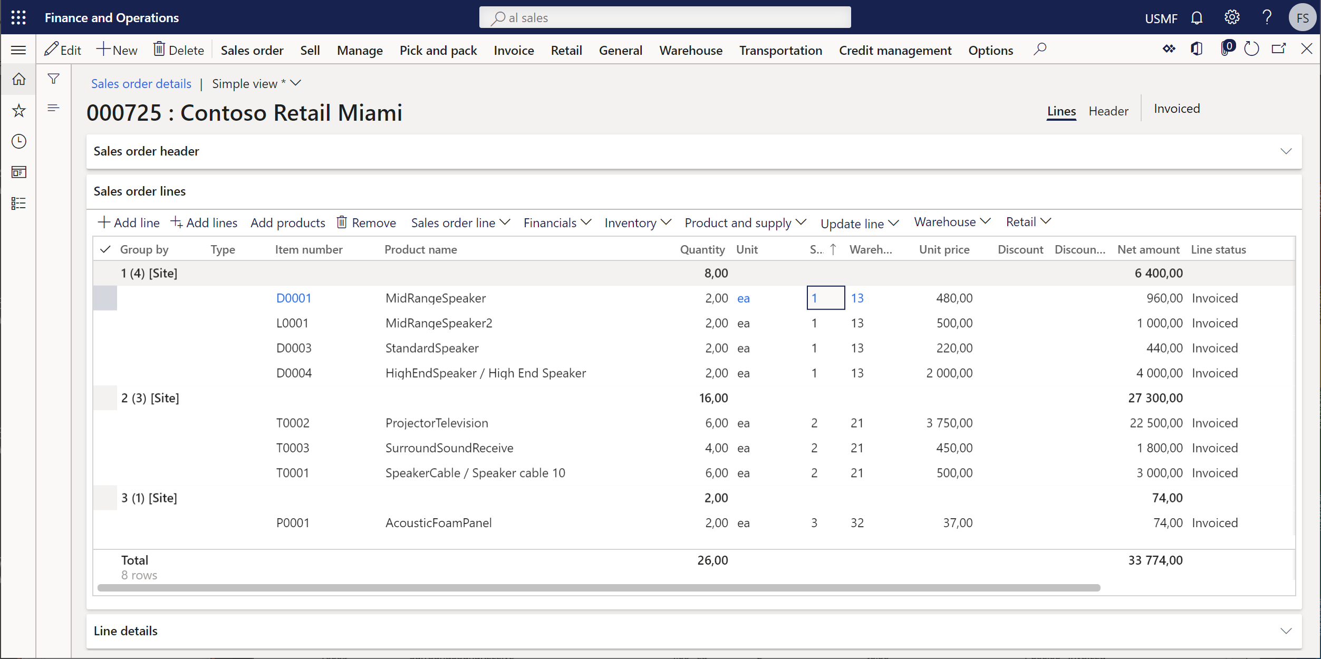
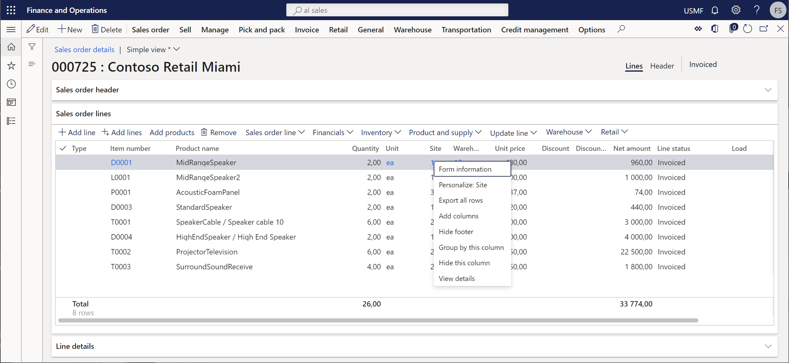
Gruppering i listebilder

Slide 11
Finance

Slide 12
Finance
https://docs.microsoft.com/en-us/dynamics365-release-plan/2020wave1/dynamics365-finance/planned-features
Kunde og leverandørinfo på bilagslisten
Raskere budsjetter, arbeidsflyt for leverandør faktura og ordretillegg
Kreditthåndtering
Betalingsforslag for leverandører
Automatisk kundeoppfølging
Financial insights
Betalingsprediksjon
Eksterne data for kontantstrømanalyser
Prognoser for bankbalanser
Intelligente budsjettforslag
Treasurer workspace

Slide 13
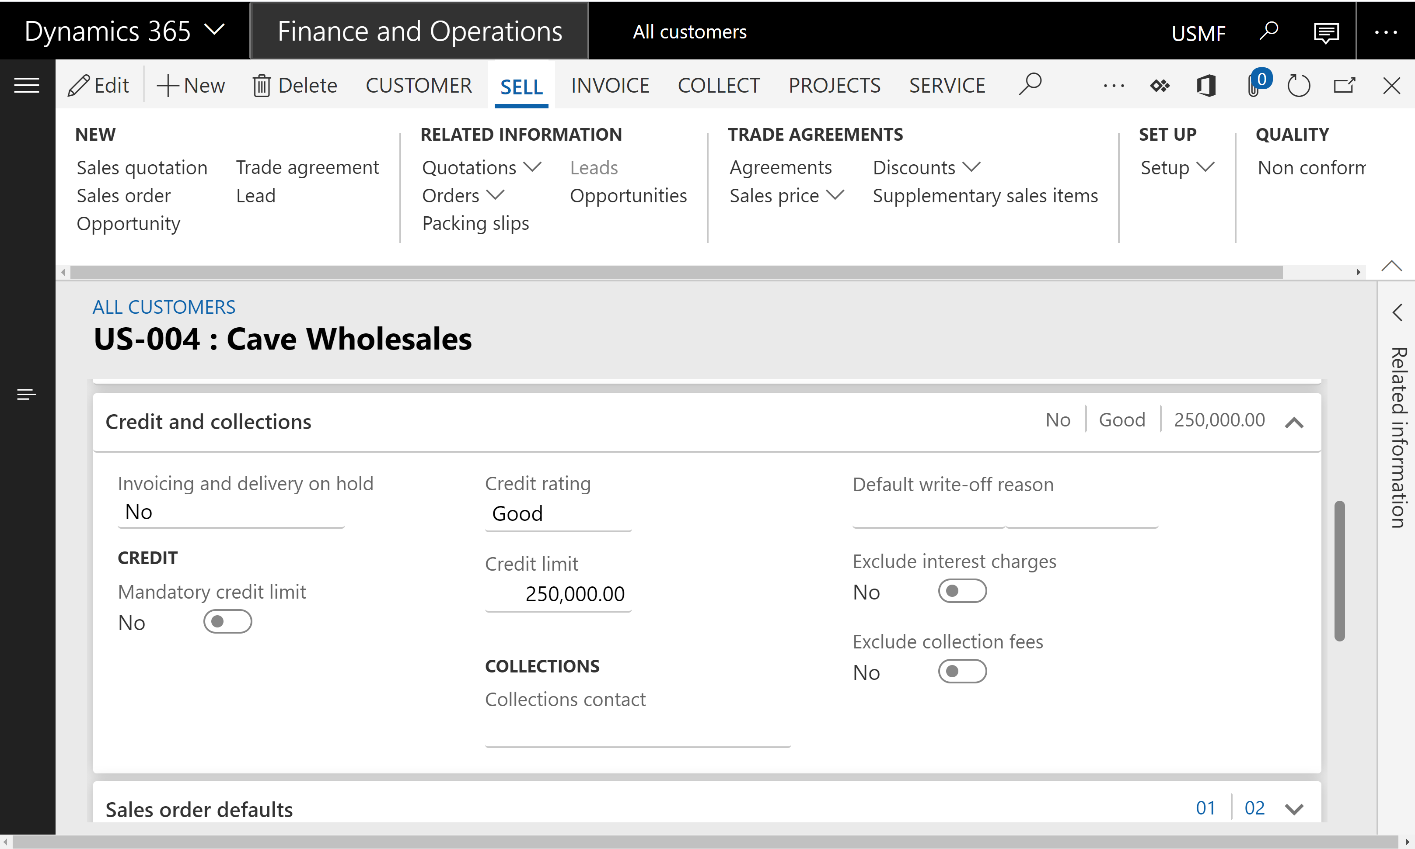
Credit Management Customer Setups - Før

Slide 14
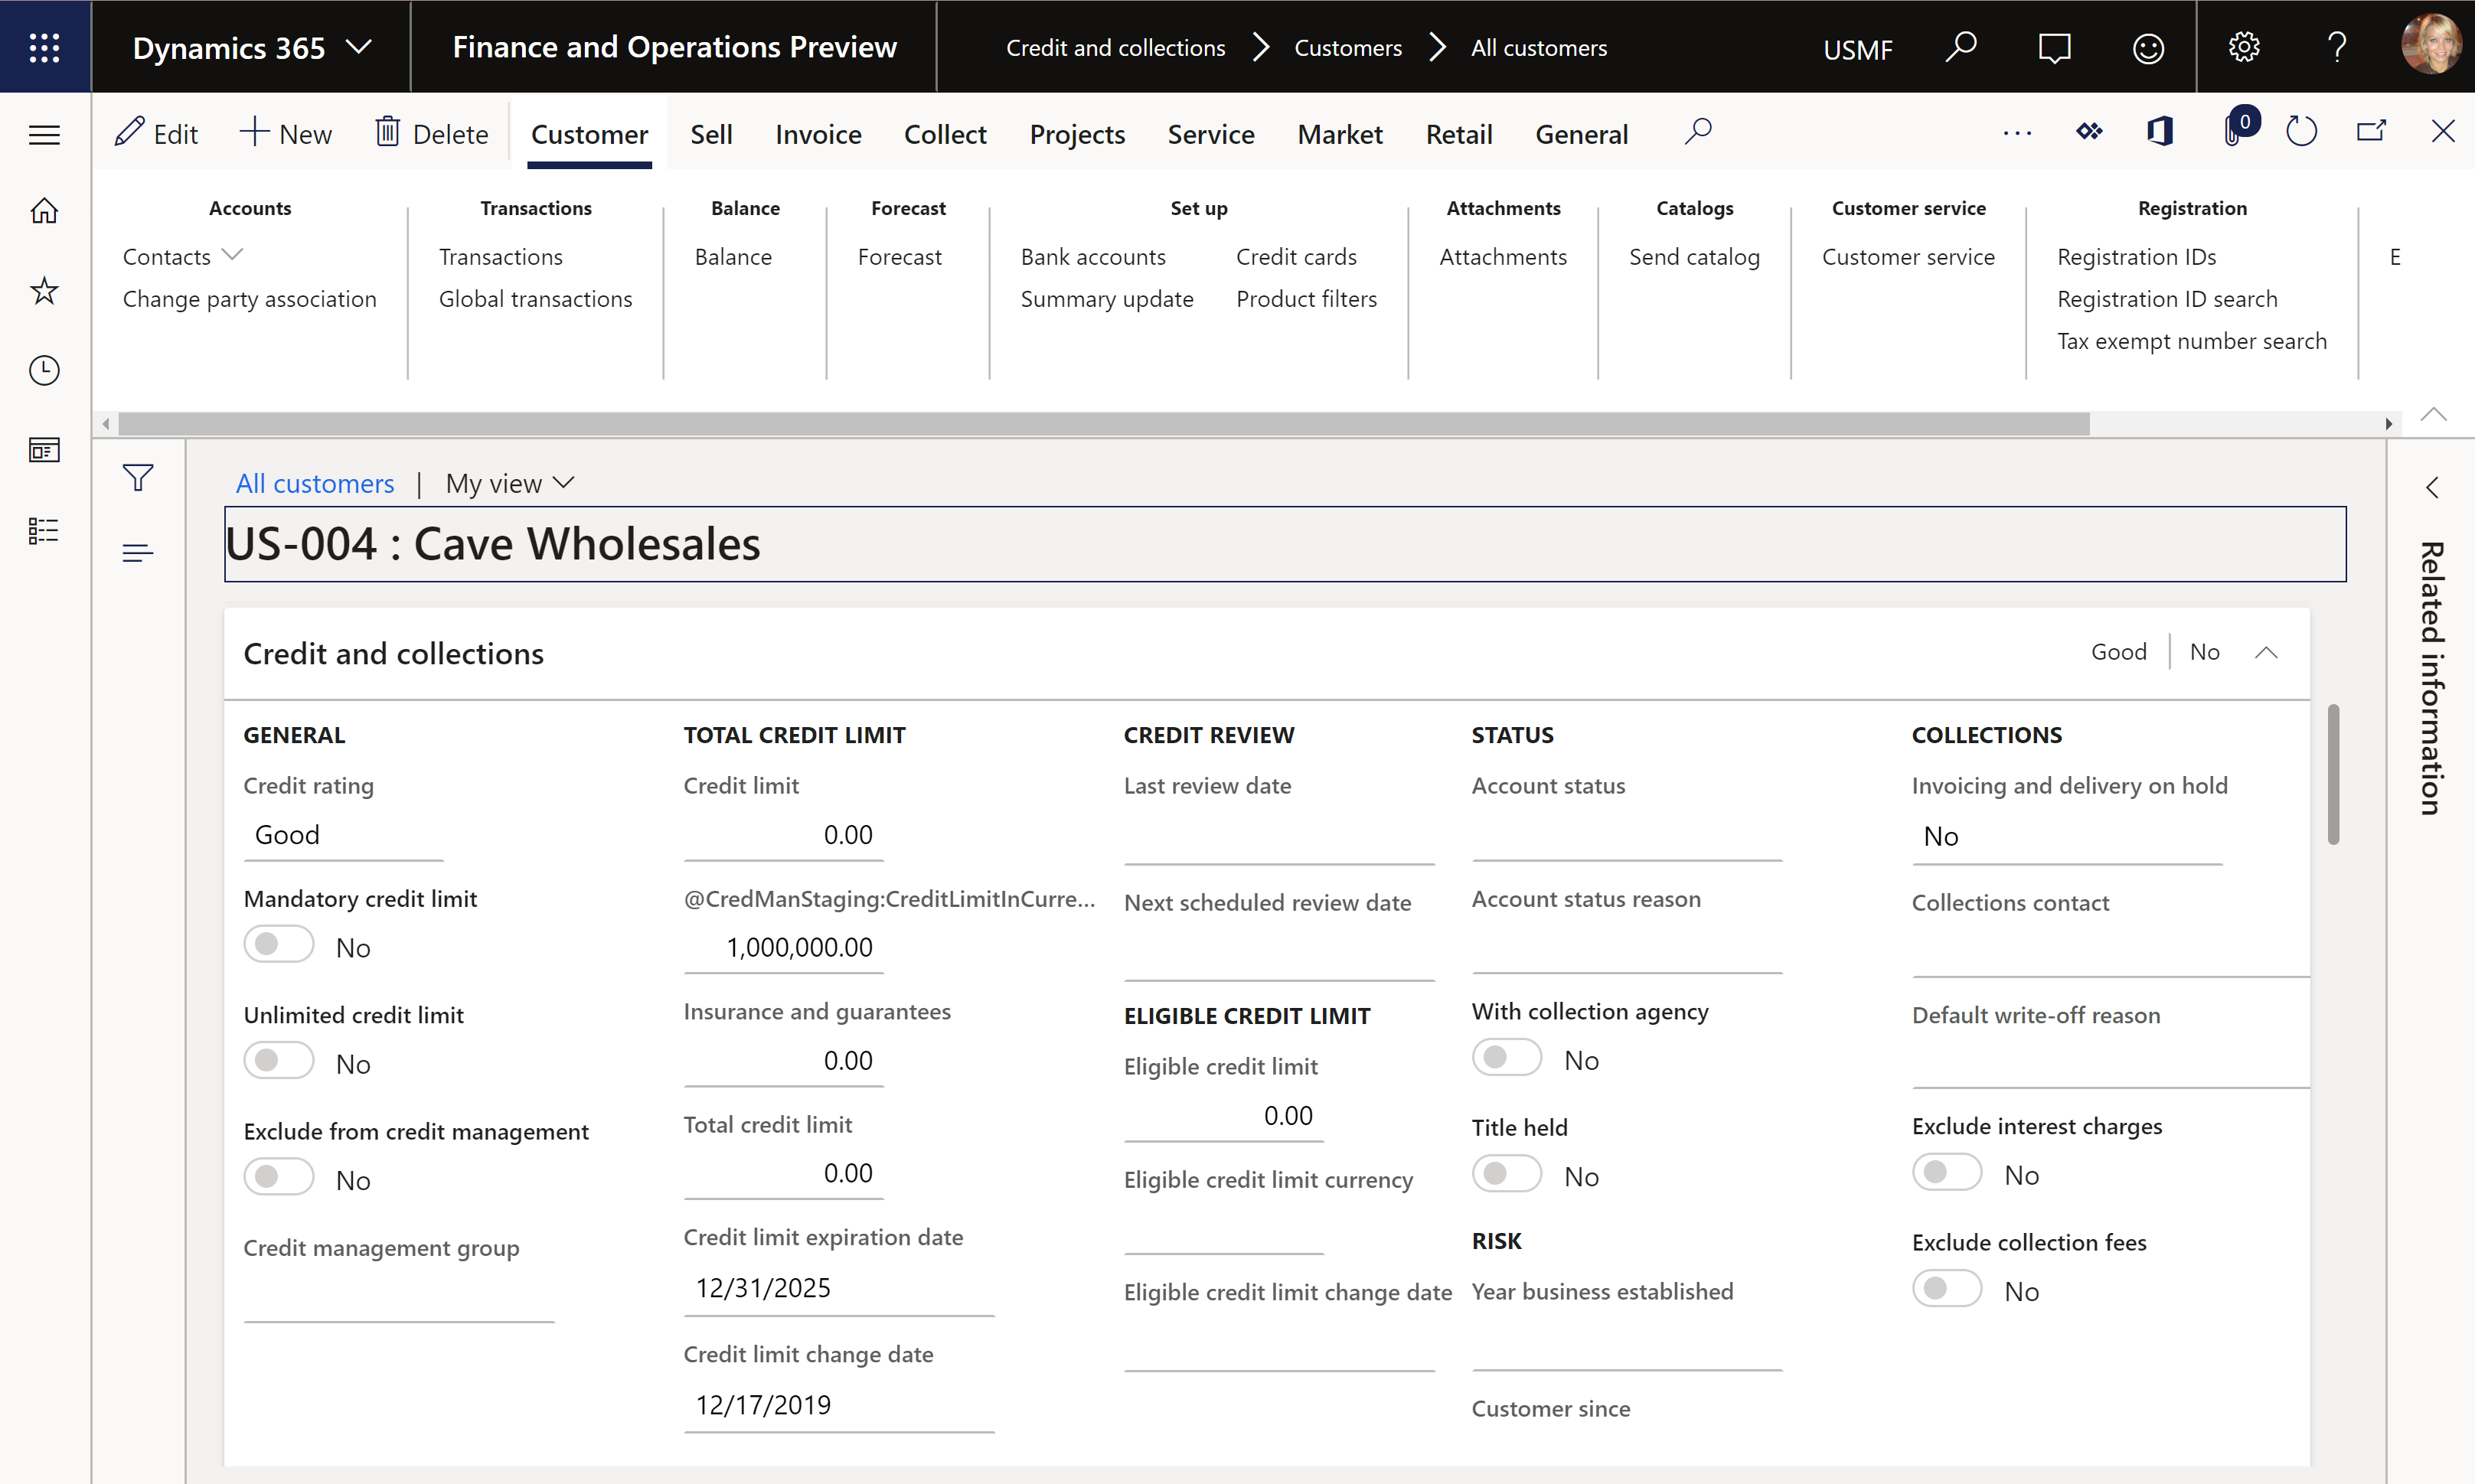
Credit Management Customer Setups - Etter

Slide 15
Enhanced Enterprise Credit Management Functionality
Credit Management Capabilities BEFORE | Credit Management Capabilities AFTER
1 Credit Blocker | 9 Credit Blockers
 | Send orders to workflow automatically
 | Automatic Credit Holds based on rules
 | Automatic Credit Reviews
 | Temporary Credit Limits
 | Customer Credit Groups
 | Automatic Credit Limits
 | Risk assessment based on customer attributes
 | Risk Rules/Risk Scores
 | Release orders automatically when issues are addressed

Slide 16
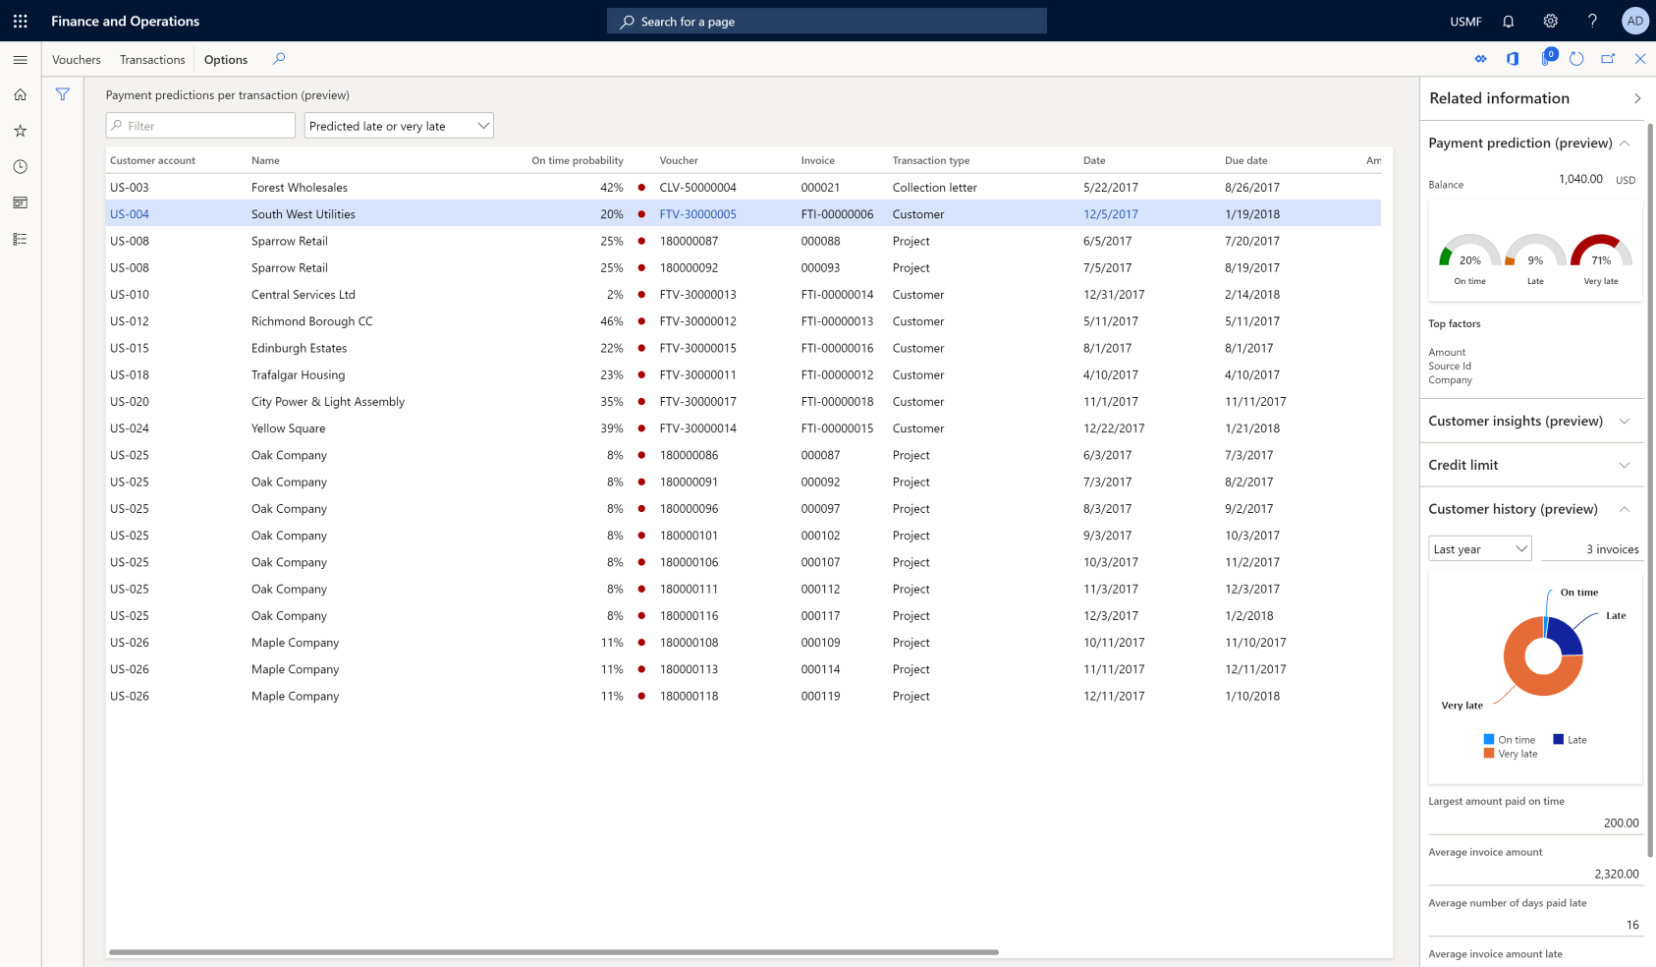
Betalingsprediksjon

Slide 17
Supply Chain Management

Slide 18
Supply Chain Management
https://docs.microsoft.com/en-us/dynamics365-release-plan/2020wave1/dynamics365-supply-chain-management/planned-features
Aktiva behandling
Bedre knytning til Produksjon, Prosjekt, Anleggsmidler og Field service
Visuell planlegging
Guides
Inventory on-hand service
Produksjon
IoT Intelligence insights
Forbedringer på produksjonsterminaler
Data entiteter for produksjon
Trade & Source
Ytelsesforbedringer på Innkjøp og Salg
Håndtering av farlig gods
Forbedringer på innkjøpsbehandling/ekstern katalog
Leveringsdato med ledetid for innkjøpsordre
Lagerstyring
Masseutrulling av WHS terminaler
Prosessforbedringer for avansert lagerstyring
Catch weight forbedringer

Slide 19
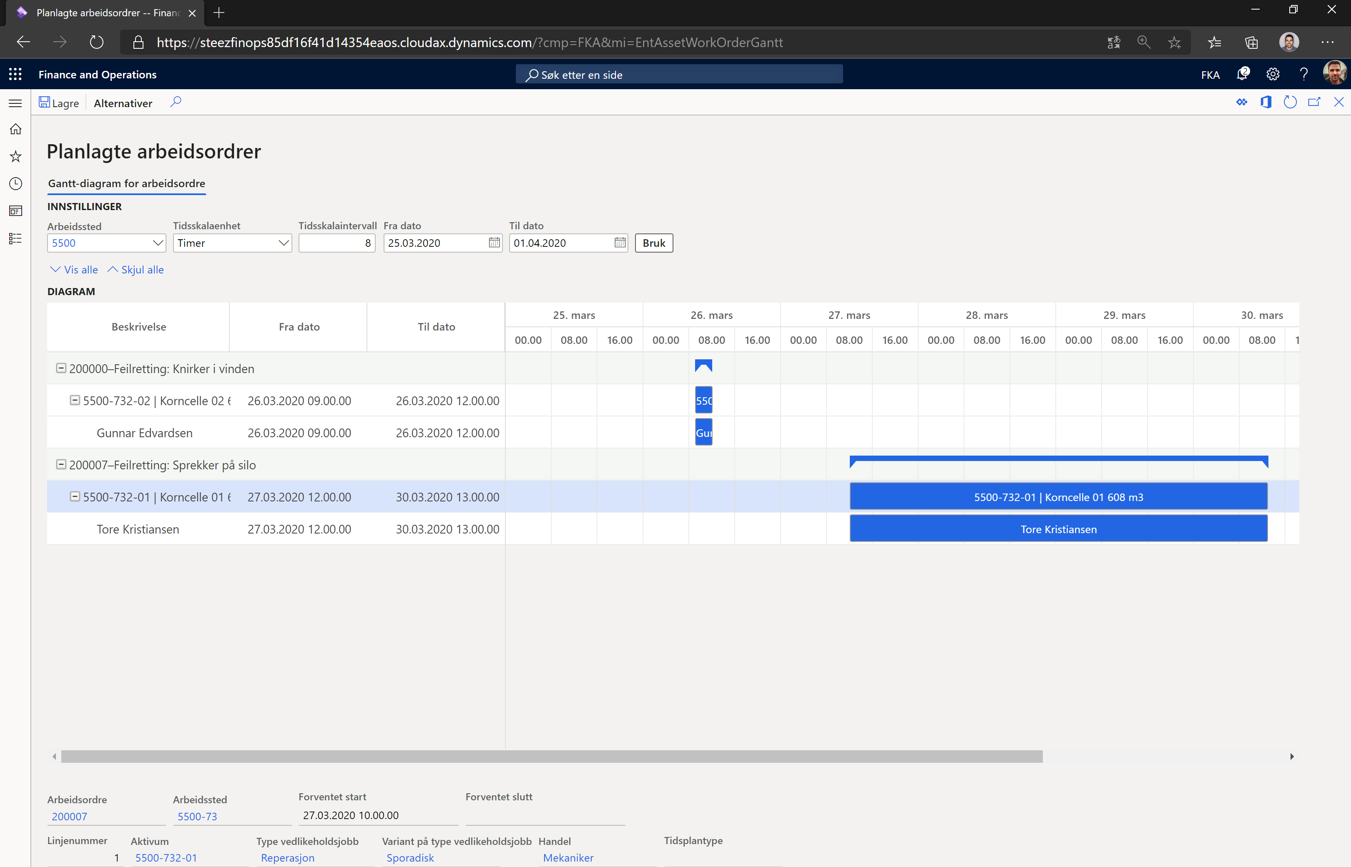
Visuell planlegging

Slide 21
Commerce

Slide 22
Commerce
https://docs.microsoft.com/en-us/dynamics365-release-plan/2020wave1/dynamics365-commerce/planned-features
Forbedringer på e-handel
Forbedringer på POS og distribuerte datamodeller
Komponenttesting for POS
AI drevet Produktforslag
Oppgavehåndtering
Forbedret returhåndtering
Garantihåndtering ved salg
Svindelbeskyttelse
Fraud protection
Account protection
Loss prevention

Slide 23
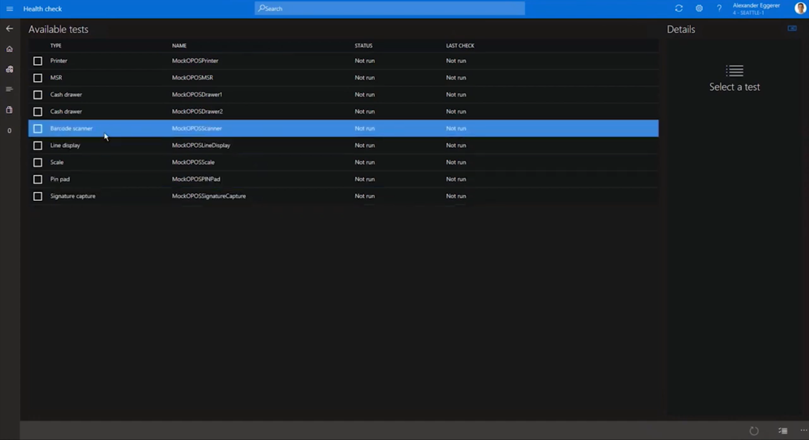
Komponenttesting for POS

Slide 24
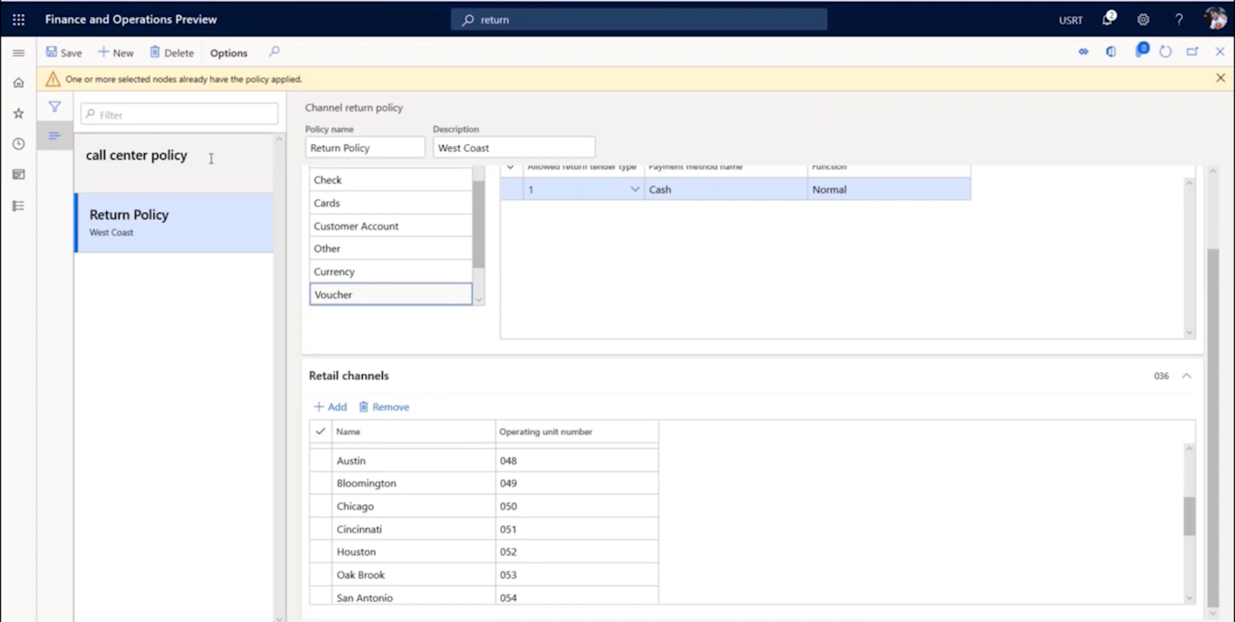
Forbedret returhåndtering

Slide 25
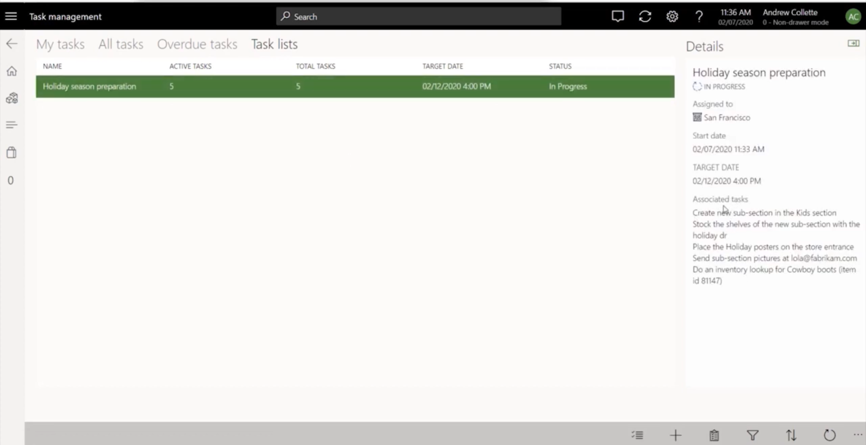
Oppgavehåndtering

